Slide 1
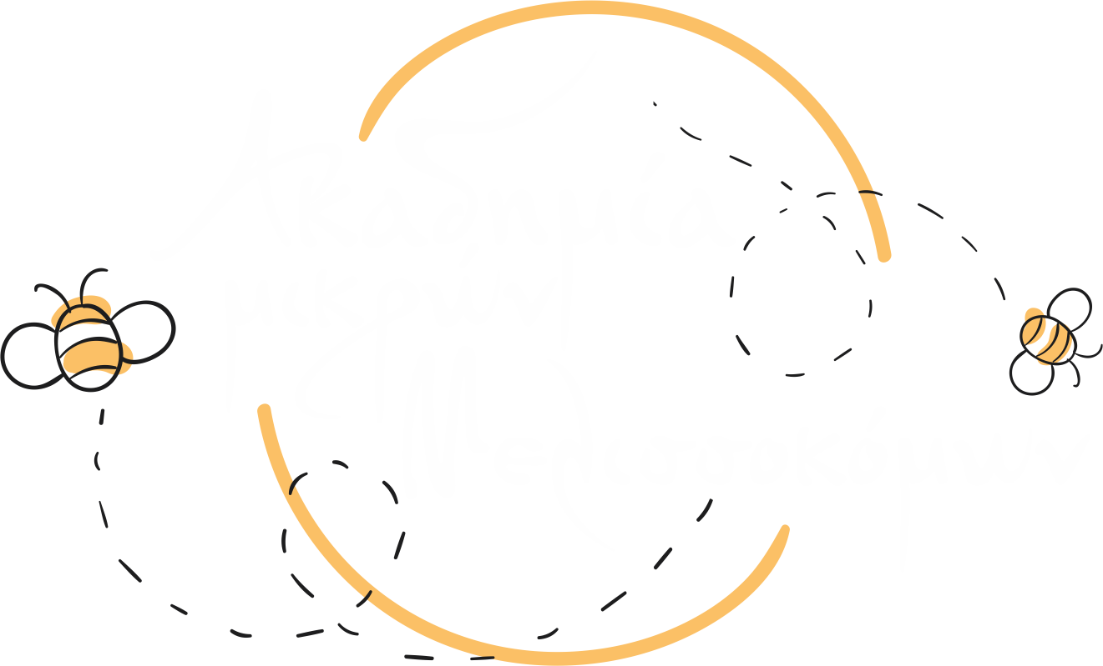
Ο Κόσμος της Μέλισσας
Η Τέχνη της Μελισσοκομίας

Slide 2
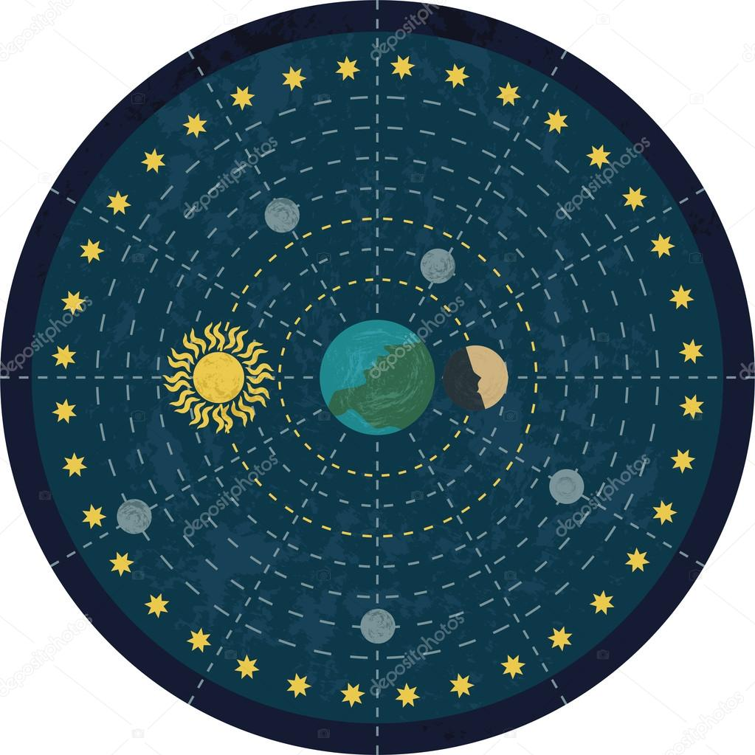
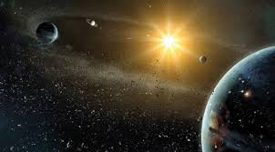
ΜΑΘΗΜΑ 2ο
Η Ιστορία της Μελισσοκομίας

Slide 3
Η μελισσοκομία έχει αρκετά παλιά παράδοση.
Σε διάφορες ζωγραφικές παραστάσεις, που βρέθηκαν στις Πυραμίδες της Αιγύπτου, εικονίζονται άνθρωποι που ασχολούνται με τη μελισσοκομία.
Αρκετά παλαιότερα έχουμε μία σπηλαιογραφία από την Ισπανία, ηλικίας τουλάχιστον 15.000, όπου απεικονίζεται ένας άνθρωπος να προσπαθεί να πάρει μέλι από ένα μελίσσι.
Στην αρχαία Ελλάδα η μελισσοκομία βρισκόταν σε αρκετά υψηλό επίπεδο ήδη από την προϊστορική εποχή όπως δείχνουν οι σύγχρονες έρευνες. Άλλωστε από την ελληνιστική εποχή υπάρχουν τα γραπτά του Αριστοτέλη για τη μελισσοκομία. Οι απόψεις του εξακολουθούσαν να ισχύουν μέχρι και το μεσαίωνα. Ο μεσαίωνας δεν πρόσθεσε και πολλά καινούρια πράγματα στη μελισσοκομία, εκτός ίσως από τον καπνό, όταν επρόκειτο να ασχοληθεί κανείς με τις μέλισσες, ώστε αυτές να μην αγριεύουν. Αργότερα η μελισσοκομία αποτέλεσε είδος ασχολίας των μοναχών στα μοναστήρια, όπου και αναπτύχθηκε σημαντικά.

Slide 4
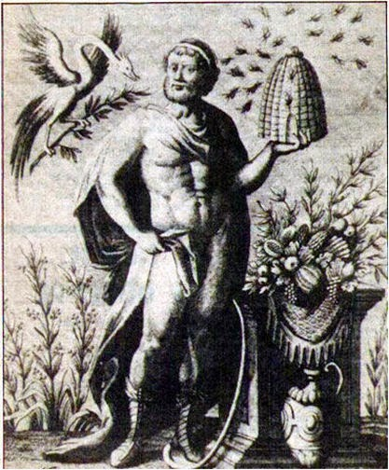
Σύμωνα με την ελληνική μυθολογία, πατέρας της μελισσοκομίας θεωρείται ο Αρισταίος. Γεννήθηκε στη Λιβύη και ο Ερμής τον πήγε στη Γαία και στις Ώρες για να τον αναθρέψουν. Αυτές έσταζαν στα χείλη του μωρού νέκταρ και αμβροσία κάνοντάς τον αθάνατο.
Η πρώτη διδασκαλία της τέχνης της μελισσοκομίας γίνεται από τον Αρισταίο στην Κέα.

Slide 5
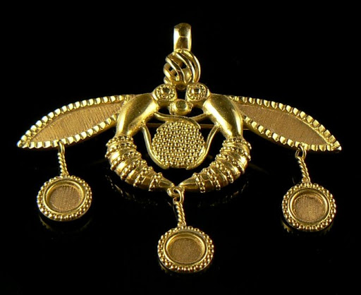
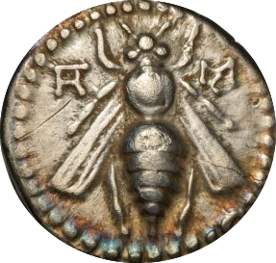
Στην Οδύσσεια αναφέρεται το “μελίκρατον”, μείγμα μελιού και γάλακτος. Επίσης αναφέρεται ότι οι κόρες του Πίνδαρου τρέφονταν από την Αφροδίτη με τυρί και μέλι, ενώ με την ίδια τροφή η μάγισσα Κίρκη σαγήνευσε τους συντρόφους του Οδυσσέα.
Ο Ησίοδος αναφέρει στο έργο του τους “σίμβλους”, όνομα που έδιναν στις κυψέλες.
Στην Κρήτη, κατά τις ανασκαφές στη Φαιστό βρέθηκαν πήλινες κυψέλες της Μινωικής εποχής (3400 π.Χ.)
Ο μεγάλος Αθηναίος νομοθέτης Σόλων, σύμφωνα με τον Πλούταρχο, θέσπισε μέτρα που ρύθμιζαν τις αποστάσεις μεταξύ των μελισσοκομείων :
“…μελισσών σμήνη καθιστάμενα απέχει των υφ’ ετέρου πρότερον ιδρυμένων πόδας τριακοσίους…”
Τέλος ο πατέρας της ιατρικής Ιπποκράτης συνιστούσε το μέλι ως φάρμακο σχεδόν σε όλες τις παθήσεις.

Slide 6
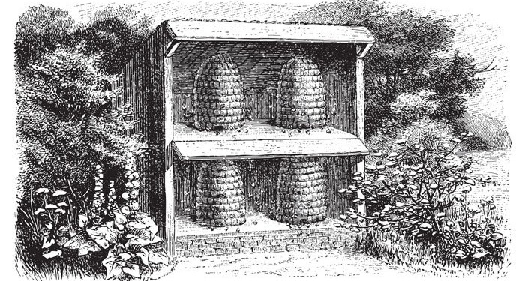

Slide 7
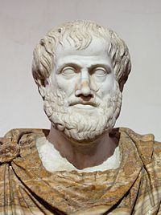
Ο Αριστοτέλης και η Μέλισσα

Slide 8
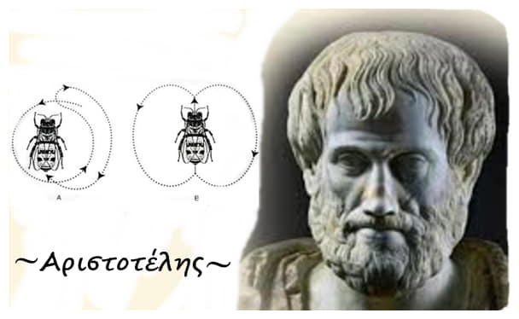
Περί τα ζώα ιστορίαι, Βιβλίο 5ο
Τρία γένη μελισσών (βασίλισσα, κηφήνες, εργάτριες, κατανομή εργασιών στην κυψέλη, βιολογικά στοιχεία κλπ).
Γύρη ή κήρινθος.
Χορός των μελισσών.
και άλλα πολλά…

Slide 9
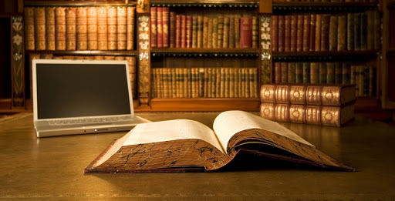
ΒΙΒΛΙΟΓΡΑΦΙΑ-ΠΗΓΕΣ
WIKIPEDIA
http://beesociety.weebly.com
http://melissoxoros.gr

